Slide 1

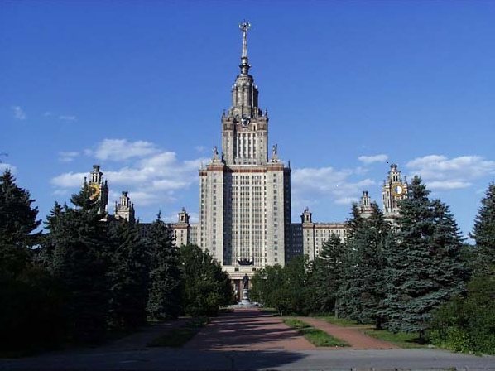
Лекция 19
Элементы теории электромагнетизма Максвелла

Slide 2
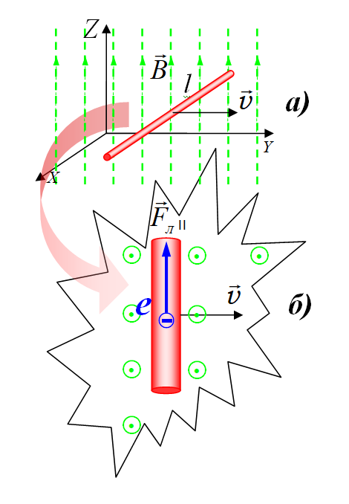
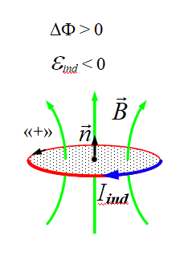
§ 19. Элементы теории электромагнетизма Максвелла
19.1. Трактовка Максвелла явления электромагнитной индукции
Для проводящих контуров:
Недавно обсуждали:
?
Что «толкает электроны»
?
А вот в этом случае
??
Но какие «сторонние силы» совершают работу
!!
Максвелл: ”Вихревое электрическое поле”

Slide 3
Работа электростатического поля по замкнутому контуру А
равна нулю, а ВИХРЕВОГО - нет
!
Если вспомним определение потока:
И подставим в закон ЭМИ:
Получим:
(вслед за Максвеллом ☺)
А можно и вот так:
Уравнение Максвелла:
Электрические поля порождают не только заряды!
!!

Slide 4
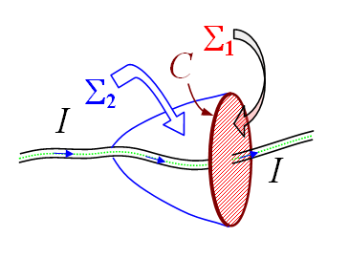
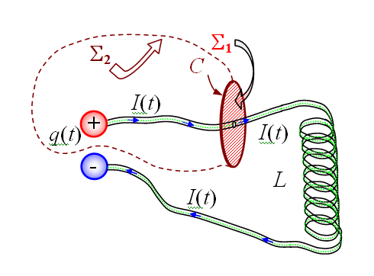
19.2. “ Ток смещения ”
“Магнитостатика” – ток постоянный:
И поле тоже!
“Один контур, две поверхности”:
или
!
«правая часть» от выбора поверхности Σ₁ или Σ₂ не зависит
В магнитостатике с теоремой о циркуляции всё в порядке – результат один
А если ток переменный – “Магнитодинамика”:
?
Например, “колебательный контур”

Slide 5
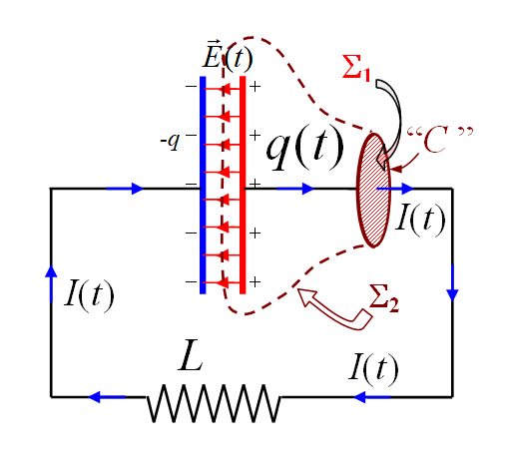
… две поверхности, и результат РАЗНЫЙ:
Для Σ₁ :
!
, а вот для Σ₂ :
Надо подправлять теорему !
Что-нибудь придумать для Σ₂ «вместо» μ₀⋅I
Что же ?? Мы знаем:
q – это заряд обкладки, и он внутри “Σ₁ + Σ₂”

Slide 6
И ещё раз:
или
.
“Ток смещения”
Дж. К. Максвелл
“О физических силовых линиях”, «Phylosophical Magazine», 1862 г.
Замыкают токи проводимости в «разорванных» цепях переменного тока
(там где нет переноса заряда)
!!
“Симметрия” восстановлена:
ЭМИ и “ток смещения”

Slide 7
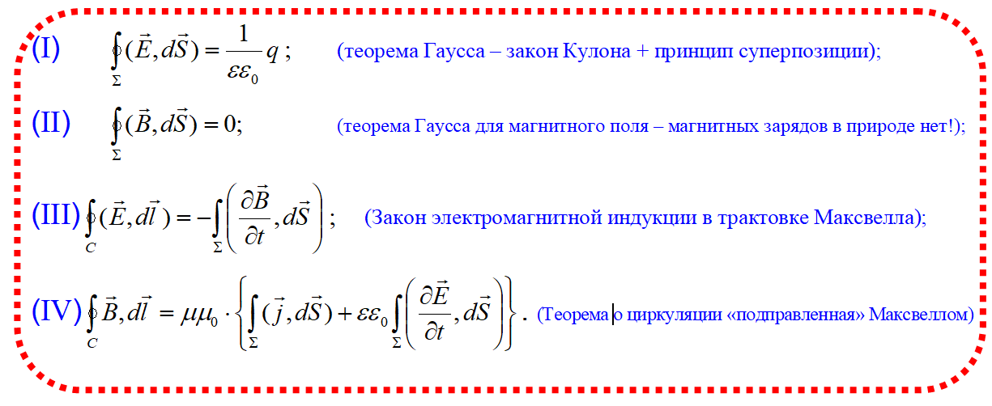
19.3. Уравнения Максвелла (в интегральной форме)
“Самое главное в теории электромагнетизма Максвелла – это уравнения Максвелла”
Генрих Герц
?
А что знаем в ЭМ ещё
Вот и вся “классическая электродинамика”!
☺ …

Slide 8
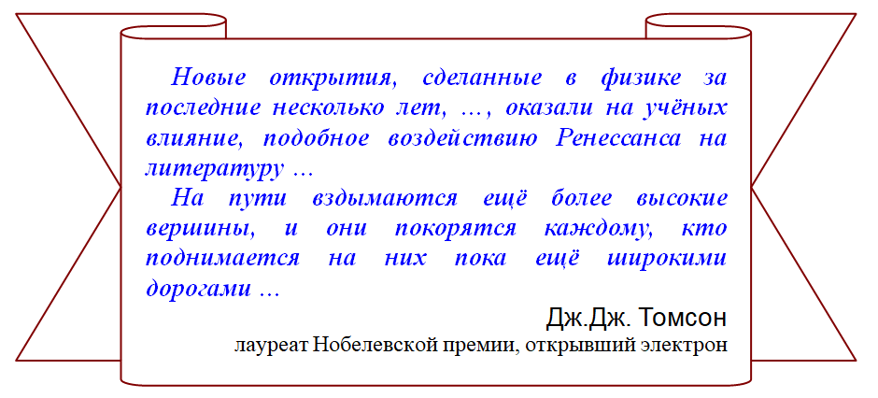
Конец XIX века – “Природа познана. Ура !!” ☺ …
“… кажется вероятным, что большинство основных принципов уже твёрдо установлено и что будущее продвижение вперёд следует искать в основном в строгом применении этих принципов ко всем явлениям, которые обращают на себя наше внимание. …
… Будущие истины физики видны в шестом знаке после запятой”
Альберт Майкельсон (Нобелевская премия 1907 г.)

Slide 9
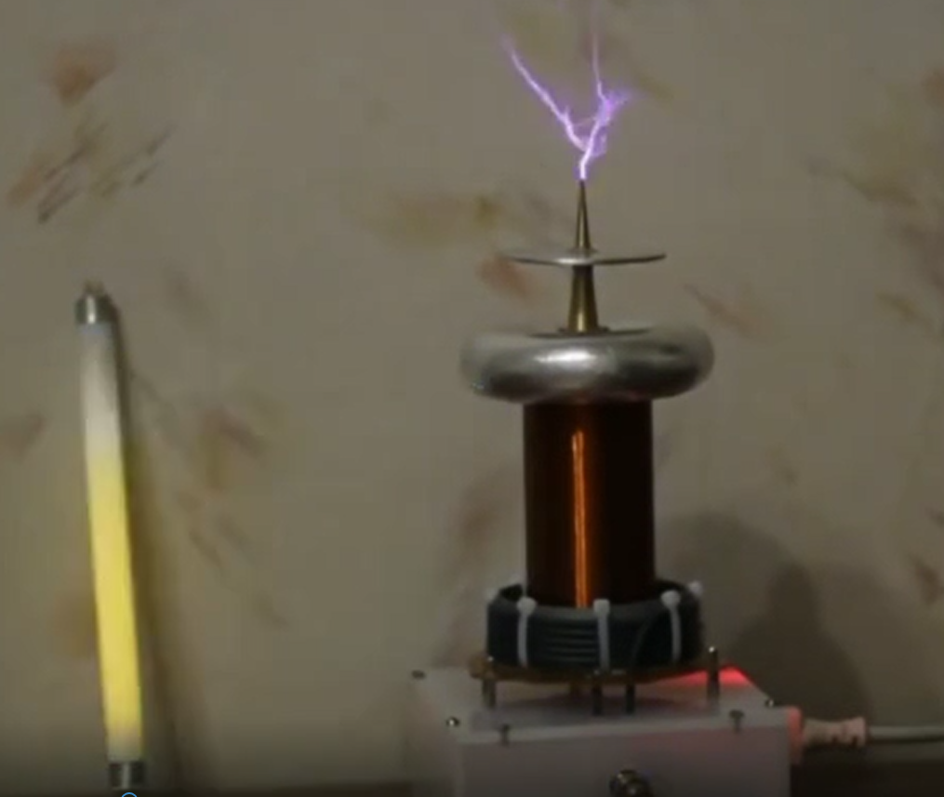
“Ток смещения” – беспроводная передача энергии

Slide 10
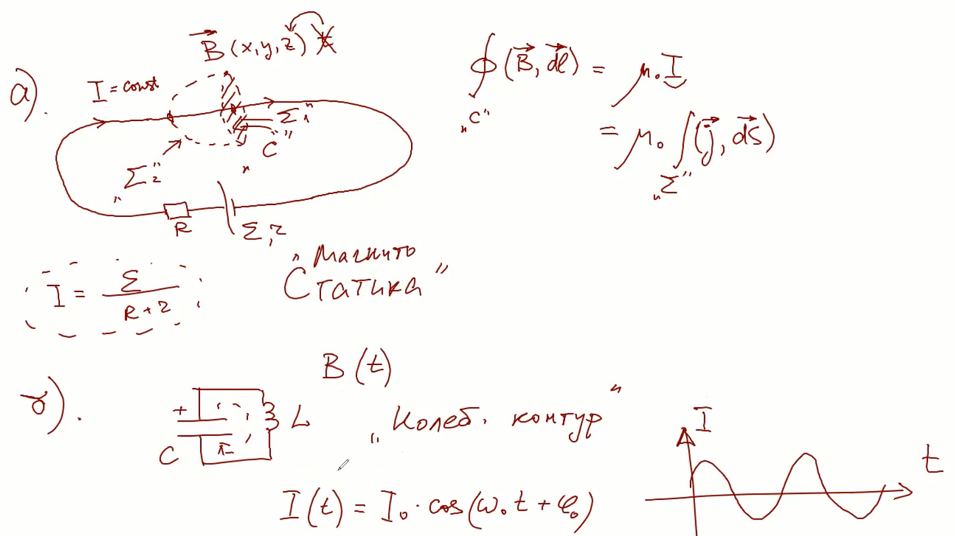
доска
“Ток смещения”

